Slide 1
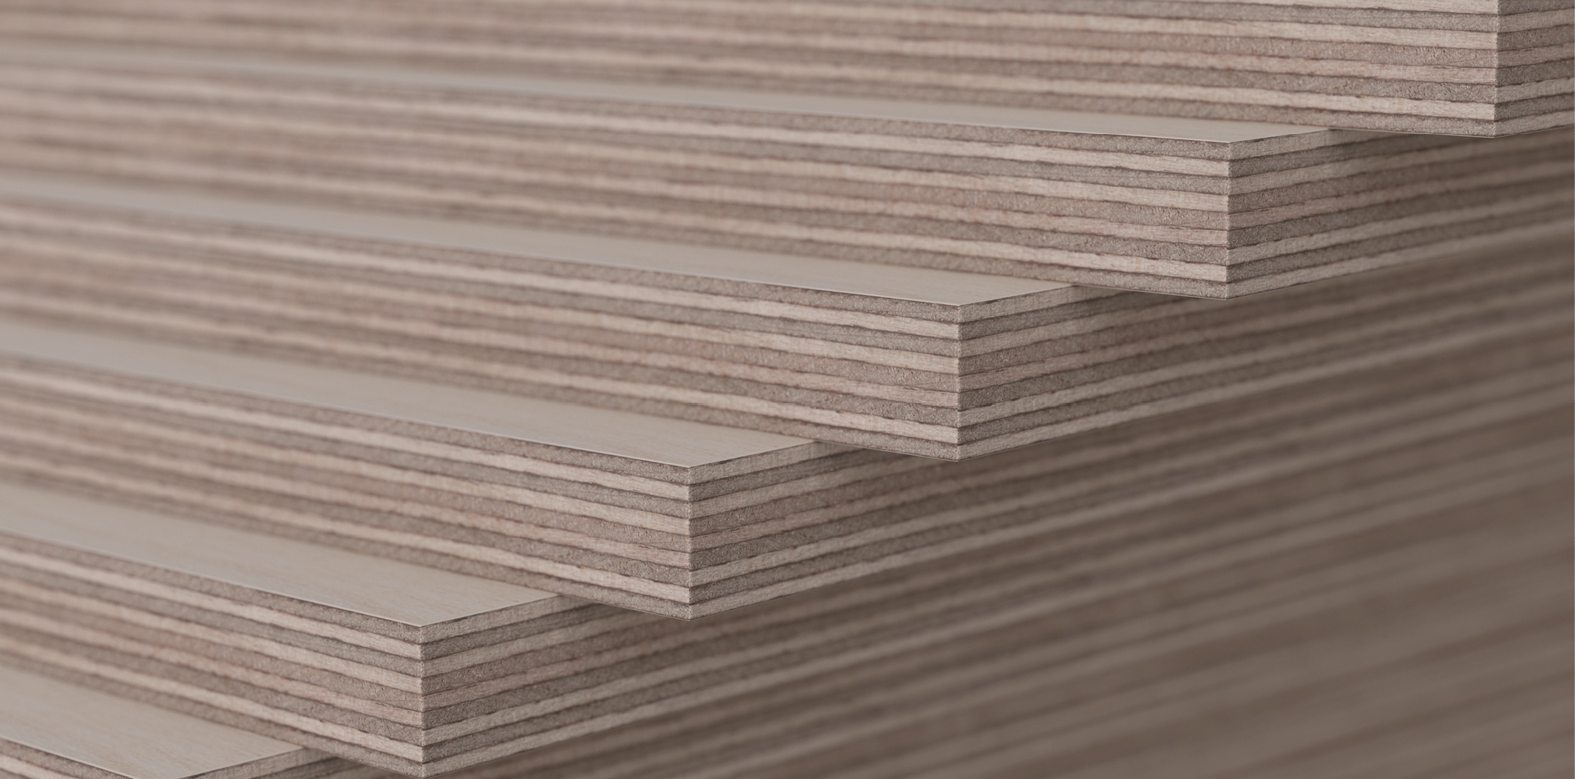
Teollinen puurakentaminen
Opetusmateriaalia teollisen puurakentamisen koulutukseen
2022

Slide 2
Aineiston alkuperä
Aineiston käyttö
Teollisen puurakentamisen oppimateriaali on tuotettu 2021-2022 Puuinfo Oy:n johtamassa hankkeessa, jossa mukana myös:
Ammattiopisto Lappia,
TTS-Työtehoseura,
Kaakkois-Suomen ammattikorkeakoulu,
Metropolia ammattikorkeakoulu,
Jyväskylän ammattikorkeakoulu,
Tampereen yliopisto sekä
Puutuoteteollisuus ry.
Hanketta on rahoittanut ympäristöministeriö.
Aineisto on tarkoitettu käyttöön teollisen puurakentamisen koulutuksessa ja opiskelussa mahdollisimman laajasti.
Aineistolla on Nimeä-JaaSamoin (CC BY-SA) -lisenssi, joka edellyttää, että aineistoa käytettäessä tekijä mainitaan asianmukaisesti ja johdannaisteoksia saa levittää vain samalla lisenssillä kuin alkuperäistä teosta.
Alkuperäinen aineisto sekä Puuinfon mahdolliset päivitykset siihen julkaistaan aoe.fi-portaalissa sekä puuinfo.fi-sivustolla.

Slide 3
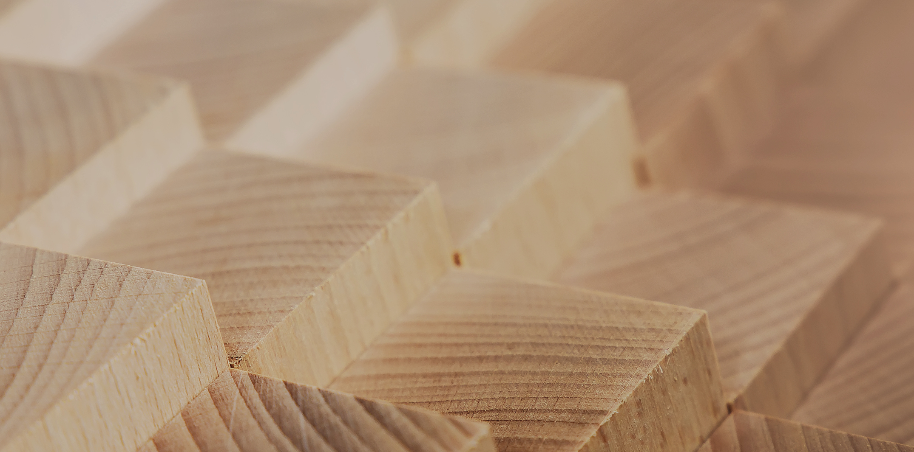
Rakennesuunnittelu

Slide 4
Tekijät
Jani Pitkänen, XAMK
Julkaisupäivä: 20.1.2022

Slide 5
Muuttuvan poikkileikkauksen palkit

Slide 6

Muodot ja materiaalit
Harjapalkki
Mahapalkki
Kiila- eli pulpettipalkki

Slide 7
Muodot ja materiaalit
Materiaalit: Yleensä liimapuu
Katon kaltevuus: 1:16…1:6
Suositeltava jänneväli: 10-30 m
Palkin korkeus: L/30…L/16
Maksimi taloudellinen korkeus on n. 2100 mm
Tämän jälkeen joudutaan palkin höylääminen tekemään käsin, joka nostaa palkin valmistuskustannuksia
Korkeuksista kannattaa kysyä suurimmilta valmistajilta, kuten Versowood ja LATE

Slide 8
Muodot ja materiaalit
Materiaalina käytetään yleensä liimapuuta
Voidaan myös käyttää viilupuuta (LVL)
Lisäksi poikkileikkauksina umpinaisen lisäksi voidaan käyttää kotelo- ja I-poikkileikkausta
Usein palkit ovat 1-aukkoisia, mutta niistä voidaan tehdä myös moni aukkoisia (harja- ja pulpettipalkki)
Lisäksi palkkeihin voidaan tehdä myös ulokkeet
Monilaivaisissa halleissa käytetään usein sekä harja- että mahapalkkeja
Esimerkiksi 3-laivaiseen halliin järjestely olisi seuraavanlainen:

Slide 9
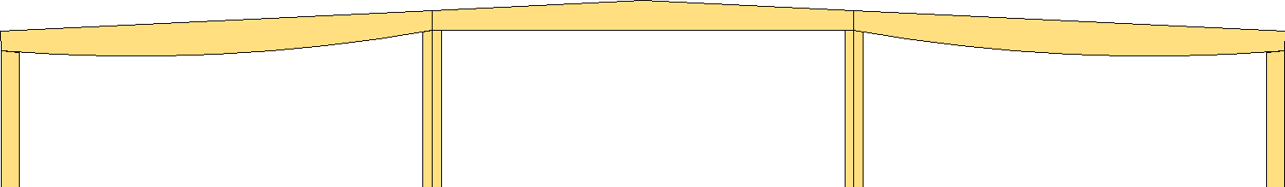
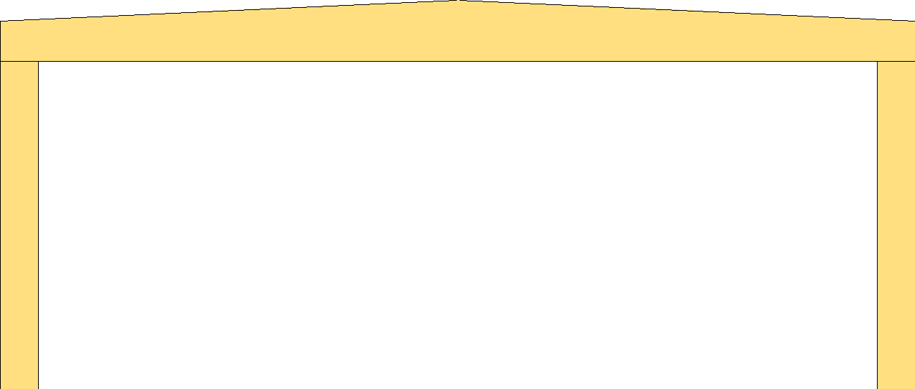
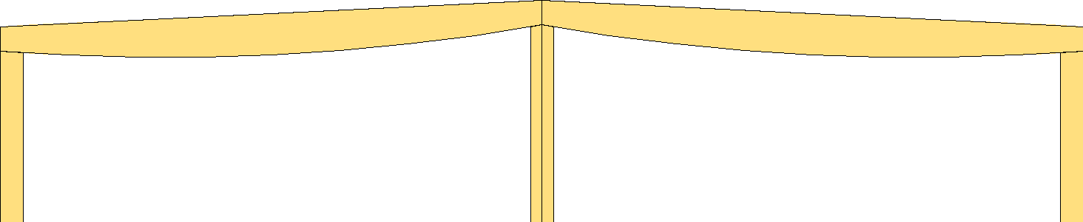
Muodot ja materiaalit
3-laivainen kehä
1- ja 2-laivainen kehä

Slide 10
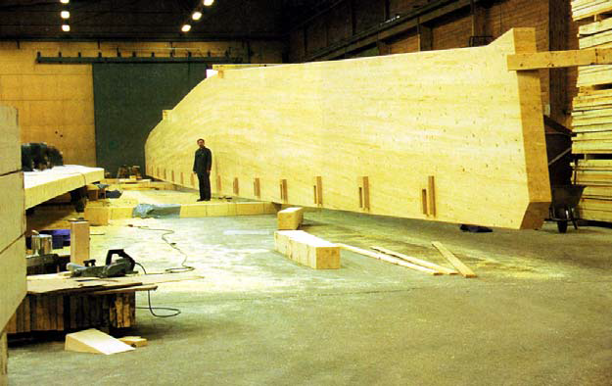
Muodot ja materiaalit

Slide 11
Muodot ja materiaalit

Slide 12
Mitoitus
Normaaliin, tasakorkeaan palkkiin verrattuna, lisää mitoitusta aiheuttavat, sekä palkkien kaltevat pinnat, että harja-, maha-, kaareva- ja bumerangipalkissa harja-alueen rasitukset
Jos kalteva pinta on puristettu, niin silloin tulee poikittaista puristusta ja vastaavasti vedettyyn kaltevaan pintaan poikittaista vetoa
Mitä jyrkempi on kulma niin sitä suuremmat ovat voimat
Tämä on yksi syy miksi mahapalkkia on kehitetty nykyiseen rakenteeseen

Slide 13
Mitoitus
Harjapalkin mitoitus tarkastelut:
Taivutuskestävyys mitoittavassa poikkileikkauksessa
Taivutuskestävyys harjalla
Poikittainen vetokestävyys harjalla
Yhdistetty poikittainen veto- ja leikkauskestävyys harjalla (epäsymmetrinen kuorma)
Leikkauskestävyys maksimitaivutusjännityksen kohdalla
Leikkauskestävyys tuella
Tukipainekestävyys
Taipuma-arvio
Kiepahduskestävyys

Slide 14
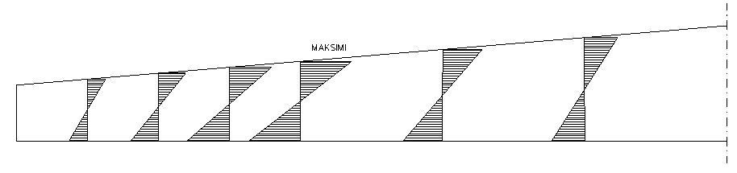
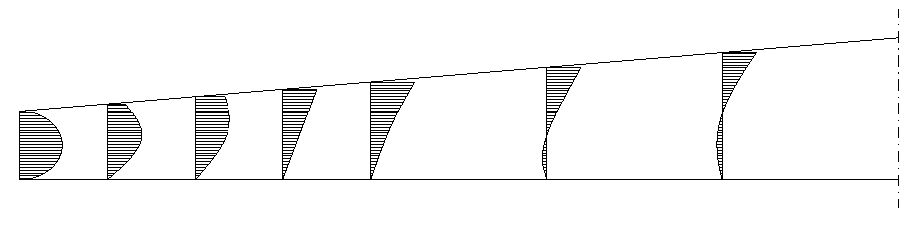
Mitoitus
Taivutusjännitys:
Leikkausjännitys:

Slide 15
Mitoitus
Mahapalkin mitoitus tarkastelut:
Taivutuskestävyys mitoittavassa poikkileikkauksessa
Taivutuskestävyys palkin keskellä
Leikkauskestävyys tuella
Tukipainekestävyys
Taipuma-arvio
Kiepahduskestävyys

Slide 16
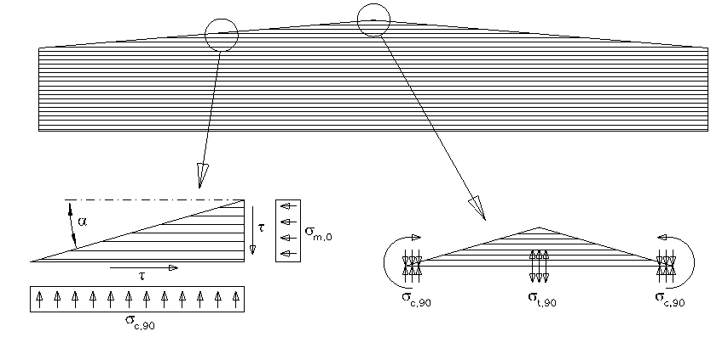
Mitoituksen erityispiirteitä
Harja- ja mahapalkin poikittaiset jännitykset vinoilla pinnoilla:
Harjapalkki

Slide 17
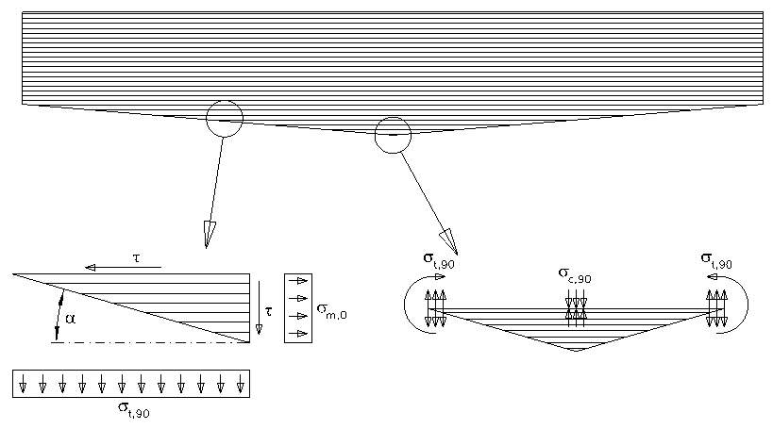
Mitoituksen erityispiirteitä
Harja- ja mahapalkin poikittaiset jännitykset vinoilla pinnoilla:
Mahapalkki

Slide 18
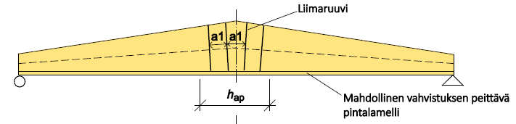
Mitoituksen erityispiirteitä
Molemmat palkit voidaan vahvistaa poikittaisia voimia vastaan, kuten kaarevissa rakenteissa, esimerkiksi ruuveilla ja porattavilla kierretangoilla.

Slide 19
Mahapalkki
Historiaa…
Alkujaan mahapalkit olivat ylösalaisin käännettyjä harjapalkkeja, jossa lamellit olivat palkin suuntaisesti

Slide 20
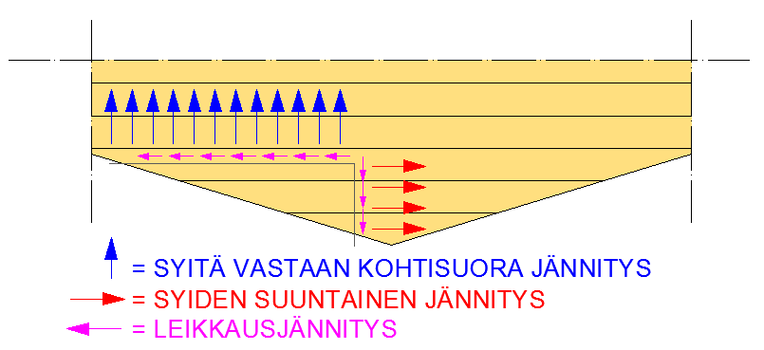
Mahapalkki
Ongelmia
Syitä vastaan kohtisuorat jännitykset σ₉₀ kasvavat, kun vinon reunan kal-tevuus kasvaa
Jos palkki on käännetty ylösalaisin eli vino reuna on vetopuolella, syntyy syitä vastaan kohtisuoria vetojännityksiä σ_{t,90}

Slide 21
Mahapalkki
Ongelmia
Vetovoima syitä vastaan kohtisuoraan voi aiheuttaa hauraan murtuman jo hyvin pienillä jännityksen arvolla
Tästä syystä vinon reunan kaltevuutta pitäisi rajoittaa
Kaltevuuskulma α saa olla enintään 2…3° vedetyllä puolella

Slide 22
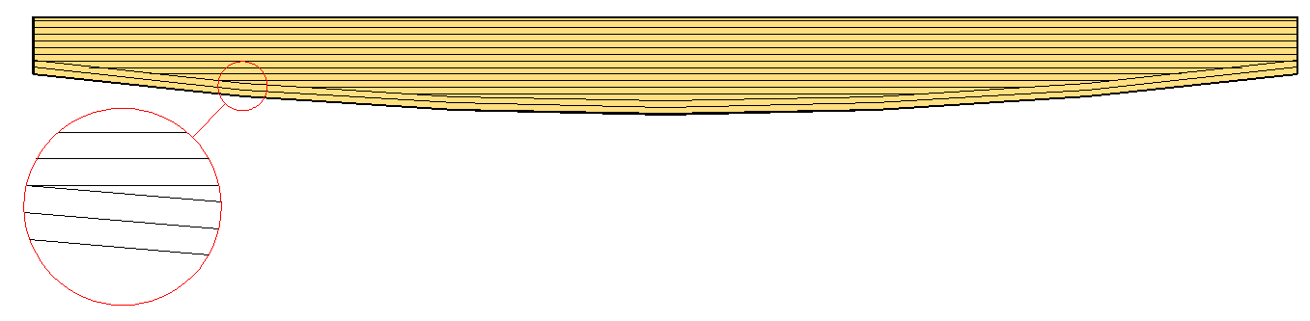
Mahapalkki
…Historiaa
Kohtisuorista jännityksistä johtuen, seuraavassa kehitysvaiheessa kaksi alinta lamellia taivutettiin kaarevaan muotoon, jolloin palkin alapintaan muodostuu jatkuva lamellirakenne tuelta tuelle
Ongelma => Ei mitoitus ohjeita

Slide 23
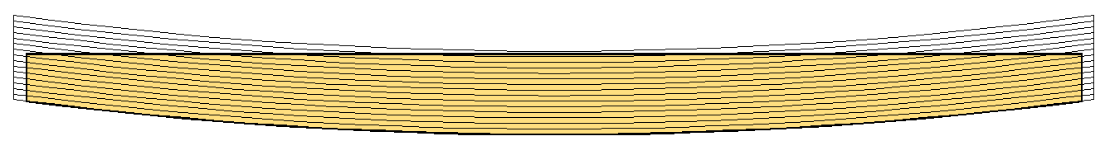
Mahapalkki
Nykyään
Viimeisin kehitys on, että palkin kaikki lamellit taivutetaan ja sitten palkki sahataan muotoonsa

Slide 24
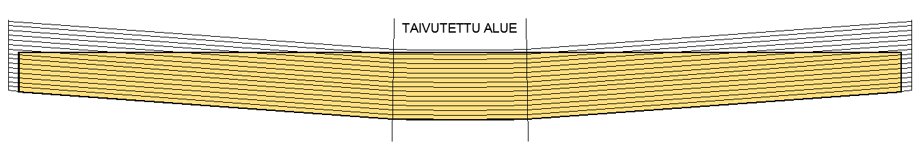
Mahapalkki
Nykyään
On myös mahdollista toteuttaa mahapalkki siten, että vain harjan osuus on taivutettu ja muuten lamellit ovat suorat

Slide 25
Mahapalkki
Hyödyt
Kaarevan reunan lamellit ovat jatkuvia, mutta yläreunan lamellit on sahattu vinoon
Nyt ei synny syitä vastaan kohtisuoria vetojännityksiä

Slide 26
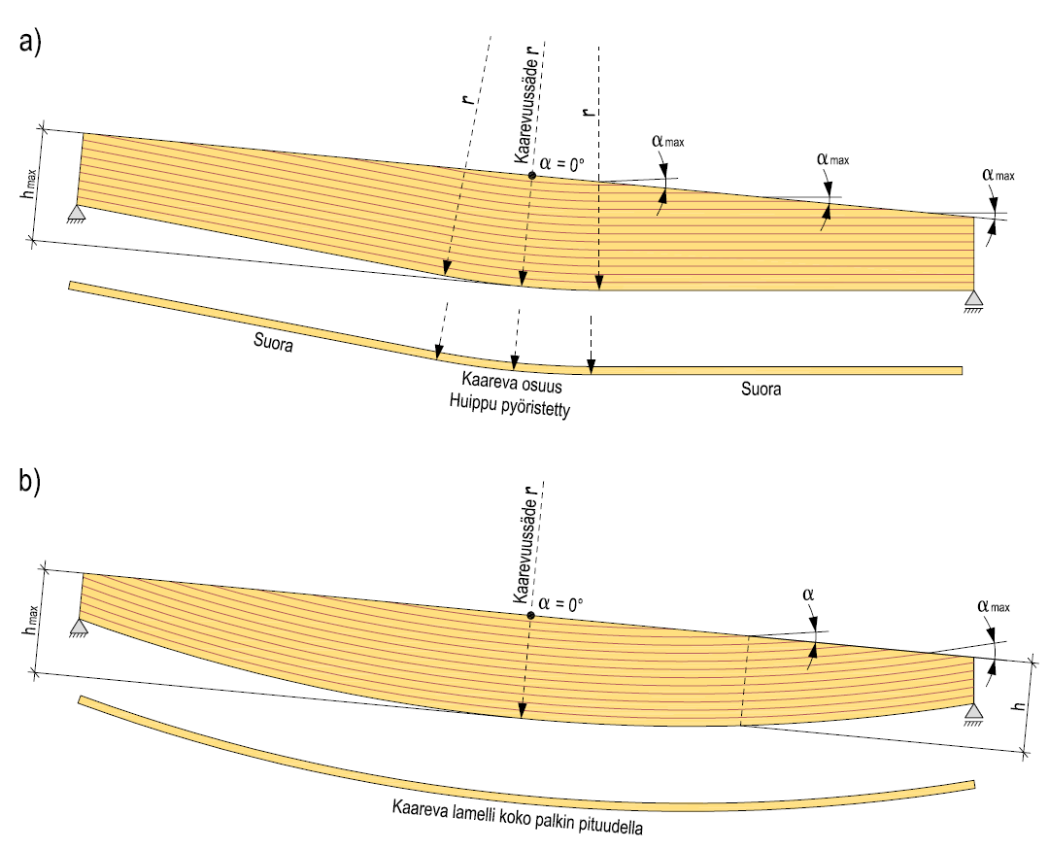
Mahapalkki

Slide 27
Bumerangi- eli kaarevaharjapalkki
Bumerangipalkki tehdään yleensä erillisellä hattukappaleella eli kaarevana palkkina, jossa hattu ruuveilla kiinni
Kaarevan palkin ja bumerangipalkin mitoituksessa on yhtäläisyyksiä
Myös bumerangipalkkia voidaan vahvistaa poikittaisia voimia vastaan, esimerkiksi ruuveilla ja porattavilla kierretangoilla

Slide 28
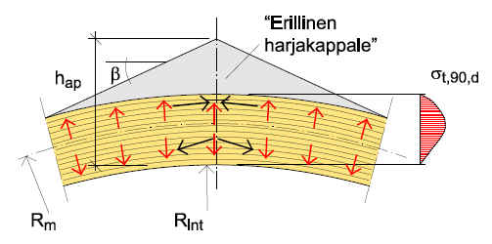
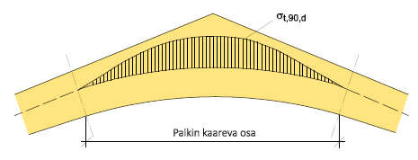
Bumerangi- eli kaarevaharjapalkki
Bumerangipalkki tehdään yleensä erillisellä hattukappaleella eli kaarevana palkkina, jossa hattu ruuveilla kiinni
Kaarevan palkin ja bumerangipalkin mitoituksessa on eroja
Myös bumerangipalkkia voidaan vahvistaa poikittaisia voimia vastaan, esimerkiksi ruuveilla ja porattavilla kierretangoilla

Slide 29
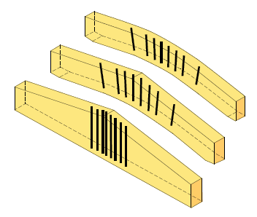
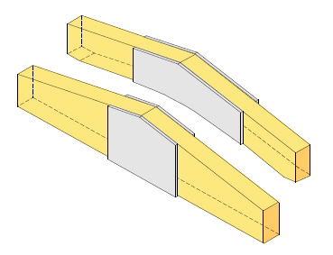
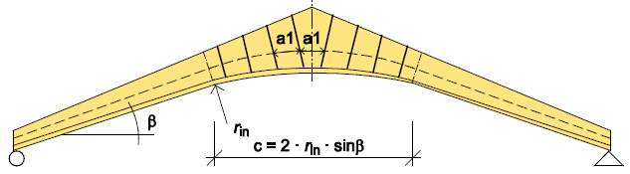
Bumerangi- eli kaarevaharjapalkki

Slide 30
Bumerangi- eli kaarevaharjapalkki
Mitoituksen erityispiirteet:
Harja-alueen poikittainen puristus => suositellaan kaarevaa palkkia ja irrallista harjaosaa (mekaaninen kiinnitys)
Vaakasiirtymät ja staattinen malli:
  normaalimitoituksessa vaakasiirtymä sallittu => ”rullalaakerituki”
  Voidaan myös estää vaakasiirtymä, mutta silloin staattinen malli muuttuu staattisesti määräämättömaksi ja rakenteeseen tulee aksiaalista puristusta
  Tämä vaakasiirtymän ”estäminen” voidaan toteuttaa esim. vetotangolla tuelta tuelle

